Slide 1
Az első világháború hadműveletei
Dr. Zsinka László
egyetemi docens

Slide 2
Az 1915-ös év eseményei
A német védelem kiépítése Nyugaton
Gorlicei áttörés (május 2.)
Olaszország belépése (május 23.)
Dardanellák-hadművelet – (áprilistól)
Bulgária hadba lépése (október 14) – Szerbia összeomlása
Visszavonulás Thesszalonikibe
Mérleg: központi hatalmak sikerei, belső vonalakon manőverezés lehetőségei

Slide 3
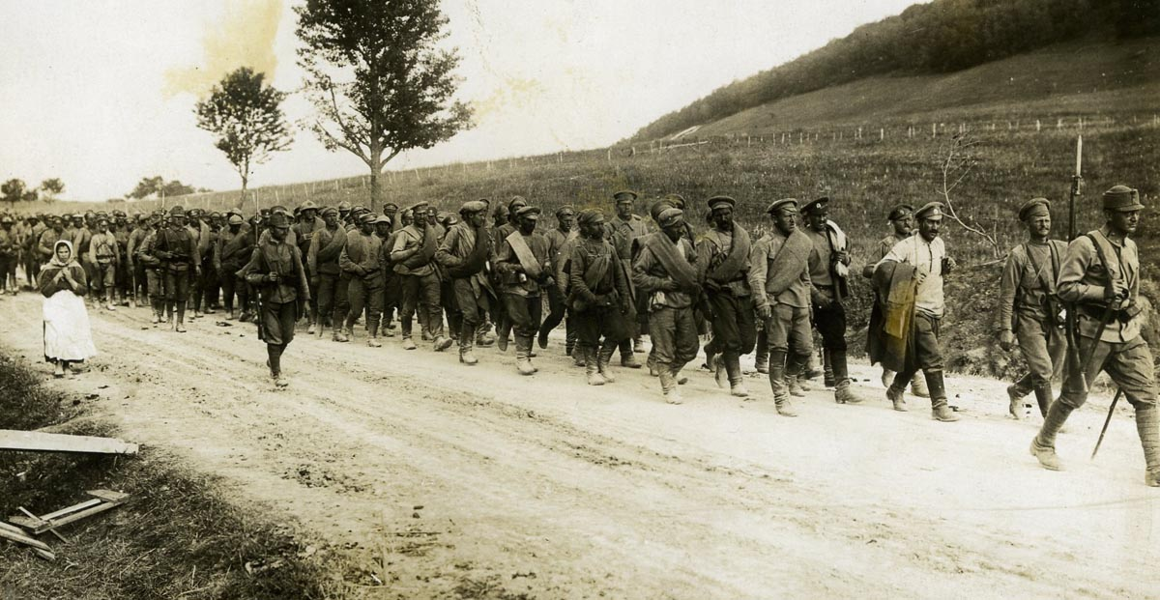
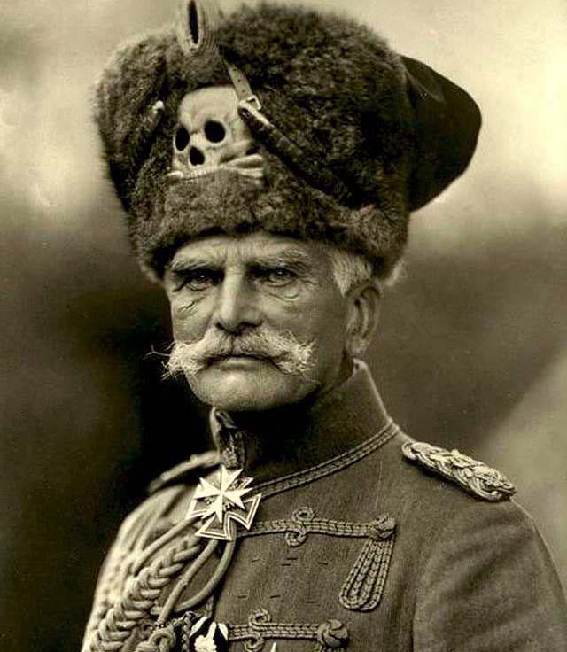
Gorlicei áttörés (1915) A német Mackensen tábornok a keleti front „fenegyereke”

Slide 4
Isonzó (1915) Az olasz hadbalépés. Olasz-OMM front

Slide 5
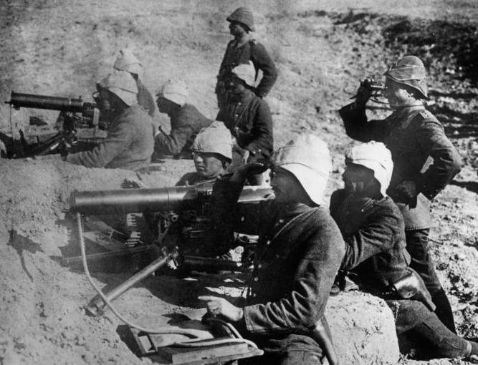
Gallipoli (1915) Az angol-francia flotta sikertelenül megkísérelte elfoglalni a Dardanellákat, hogy Törökországot kiiktassa a központi hatalmak sorából

Slide 7
Az 1916-os év eseményei
A „verduni vérszivattyú” (február 21-től az év során decemberig – egymillió ember halála)
Bruszilov-offenzíva – az „orosz gőzhenger” (június 4.)
Románia hadbalépése
(román hadüzenet: augusztus 27.)

Slide 8
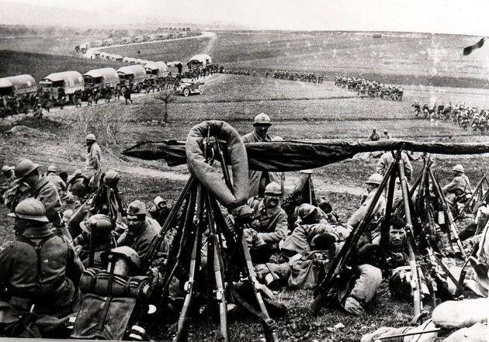
Verdun (1916)

Slide 9
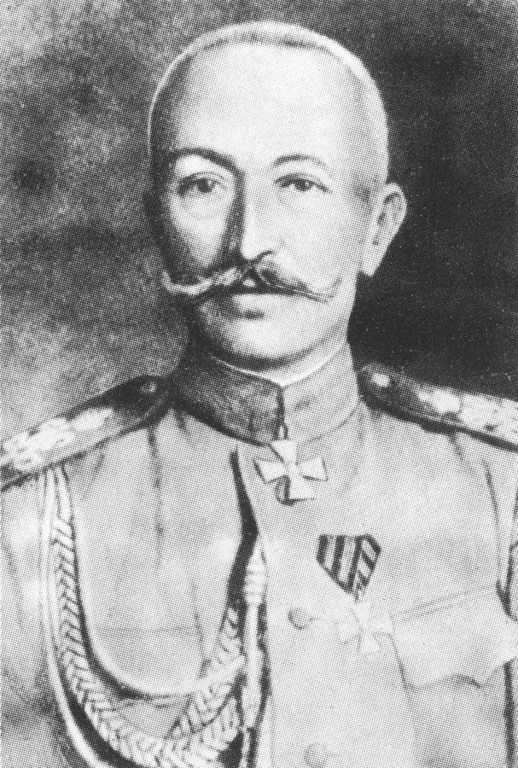
Bruszilov offenzíva – „orosz gőzhenger” Bruszilov tábornok és csapatai

Slide 10
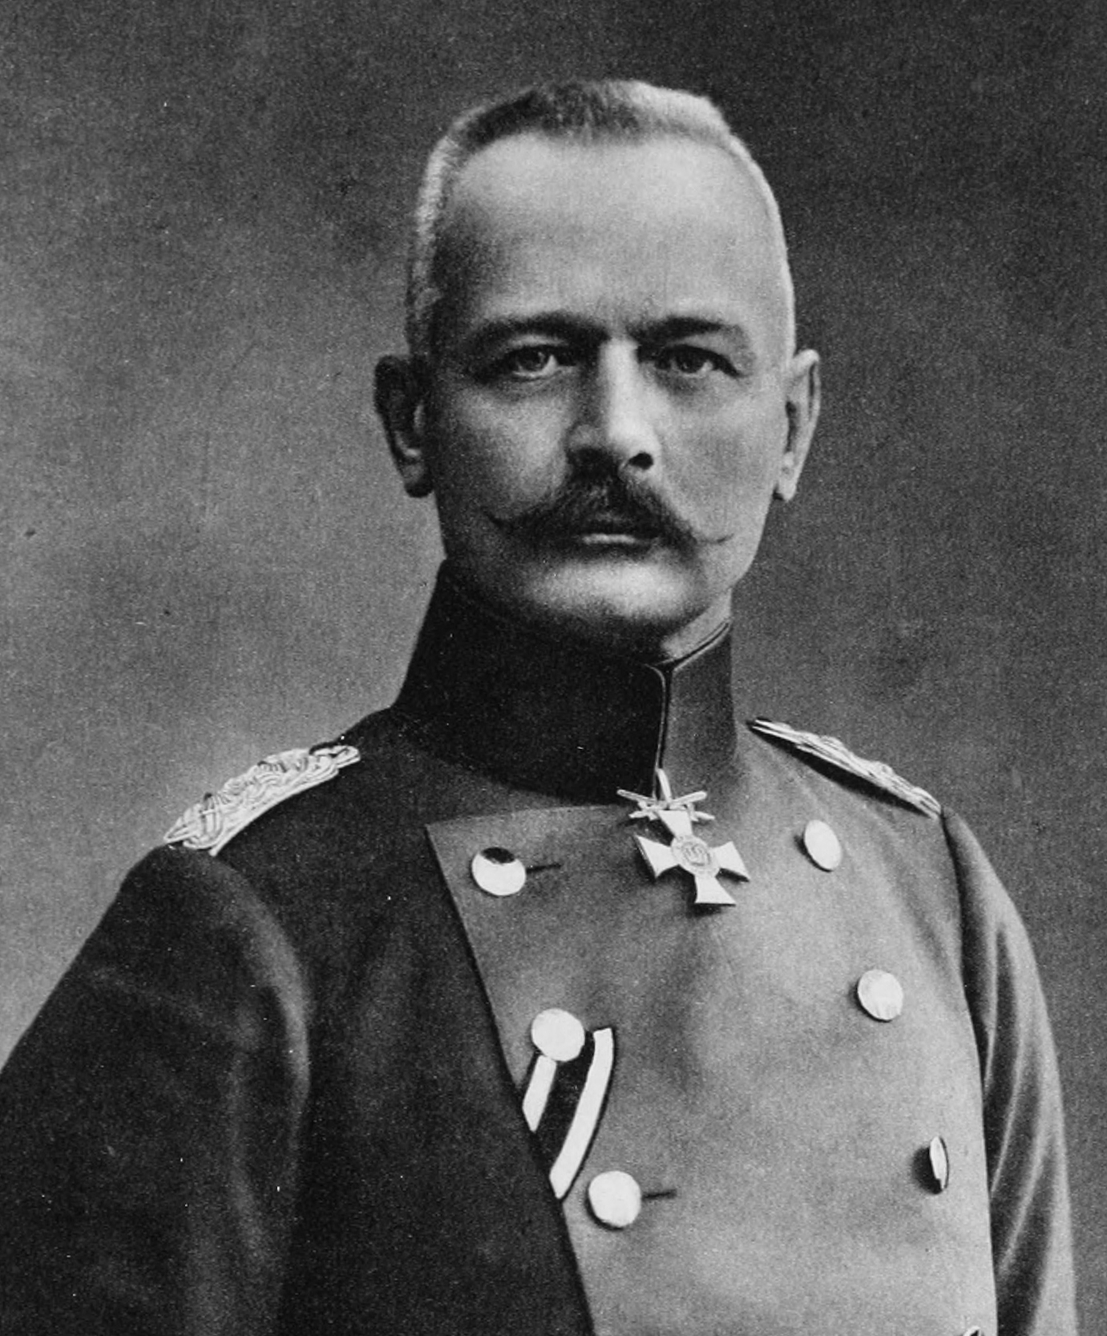
Román hadbalépés Erdély román elfoglalása, majd az érkező német segítség lehetővé tette az ellentámadást, ami Románia kapitulációjához vezetett Német lovasság Bukarestben – Falkenhayn az ellentámadás vezetője

Slide 11
Az első világháború jellege
Tömegháború
Állóháború (védekező és támadó fegyverek viszonya)
Hadigazdaság (állami ellenőrzés)
A két katonai tömb erőviszonyai
Antant blokád – a haditengerészet szerepe
Új fegyverek: gáz, léghajó, repülőgép, harckocsi, tengeralattjáró

Slide 12
A hadiflották csekély szerepe a világháborúban

Slide 13
Gáztámadás

Slide 14
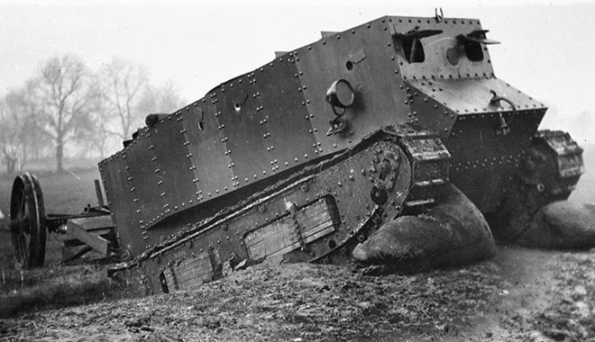
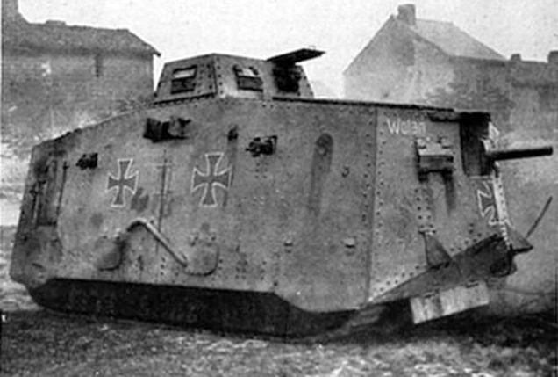
„Harckocsik”

Slide 15
Léghajó

Slide 16
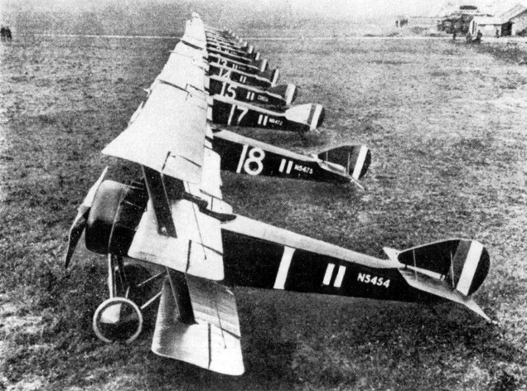
Repülőgép

Slide 17
Tengeralattjáró

Slide 18
Az USA hadbalépése - 1917
Korlátlan német tengeralattjáró háború
Cél: Nagy-Britannia blokád alá vétele
Lusitania elsüllyesztése (1915)
Konvojok alakítása az antant oldalán
Zimmermann távirat (Nézzen utána!)
USA az antant győzelmében érdekelt
Anglia szándéka az USA beléptetése
USA hadüzenet

Slide 19
A Lusitania elsüllyesztése

Slide 20
Wilsoni pontok
Wilson beszéde a hadbalépéskor
Wilson 14 pontja
Wison politikai gondolkodásmódja

Slide 21
Hadiesemények
Az USA-nak időre van szüksége a felkészüléshez...
1917
Oroszország – megszűnik cárizmus (német cél: Oroszo. destabilizálása)
Antant
Sikertelen Kerenszkij-offenzíva
Sikertelen Nivelle-offenzíva
Központi hatalmak
Sikeres caporettói áttörés

Slide 22
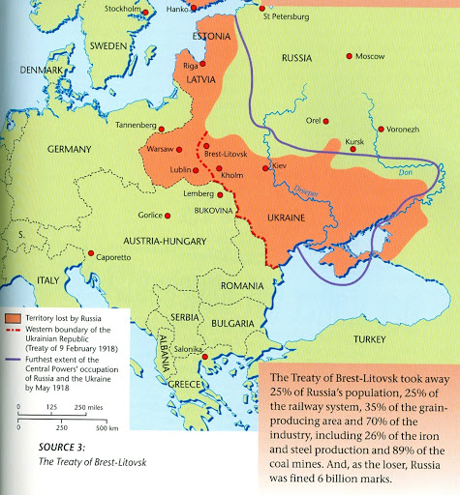
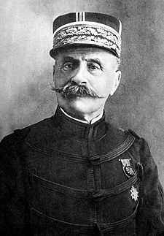
1918 sorsdöntő esményei
1918 Március 3 breszt-litovszki béke: Németo. és a kommunista Oroszország között. Hatalmas keleti területek német megszállás alatt Breszt-litovszki béke
Csapatok átcsoportosítása nyugatra. Nagy német támadás a nyugati fronton 1918 nyarán
Az angol-francia erők vezetője Foch marsall
A német támadás összeomlik
Augusztus 8 - A német hadsereg fekete napja
Amerikai csapatok érkezése
Balkáni francia előrenyomulás
Olasz támadás OMM ellen
Angol csapatok Jeruzsálemben
Foch marsall

Slide 23
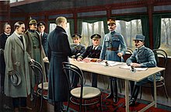
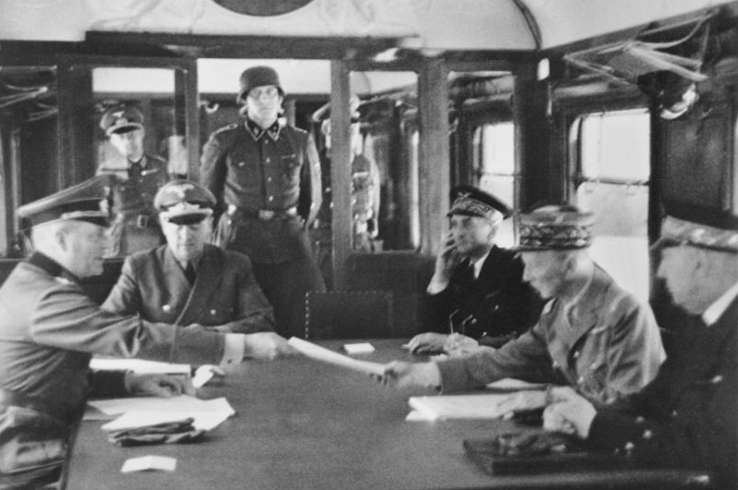
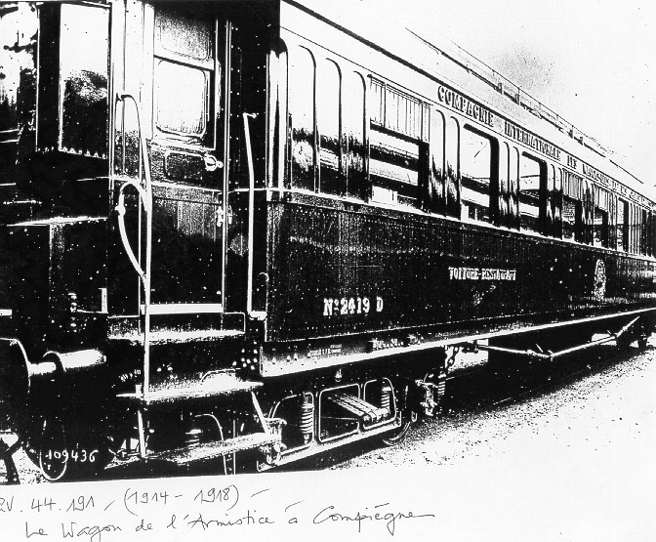
Fegyverszünet A központi hatalmak veresége
November 3 – Padova
November 11 – Compiegne

Slide 24
Brit indiai csapatok az antant oldalán Törökország legyőzésében a Közel-Keleten jelentős szerepet kaptak az angol indiai gyarmat erőforrásai.

Slide 25
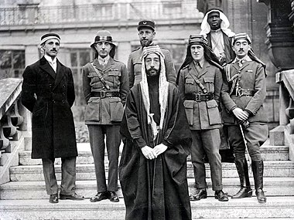
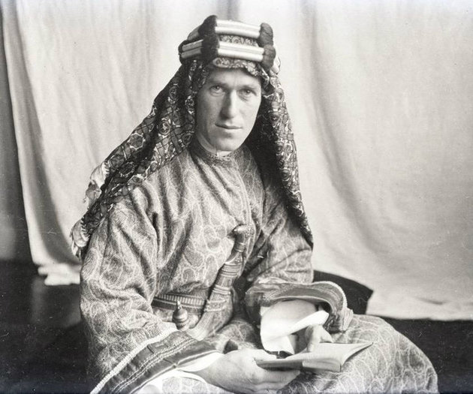
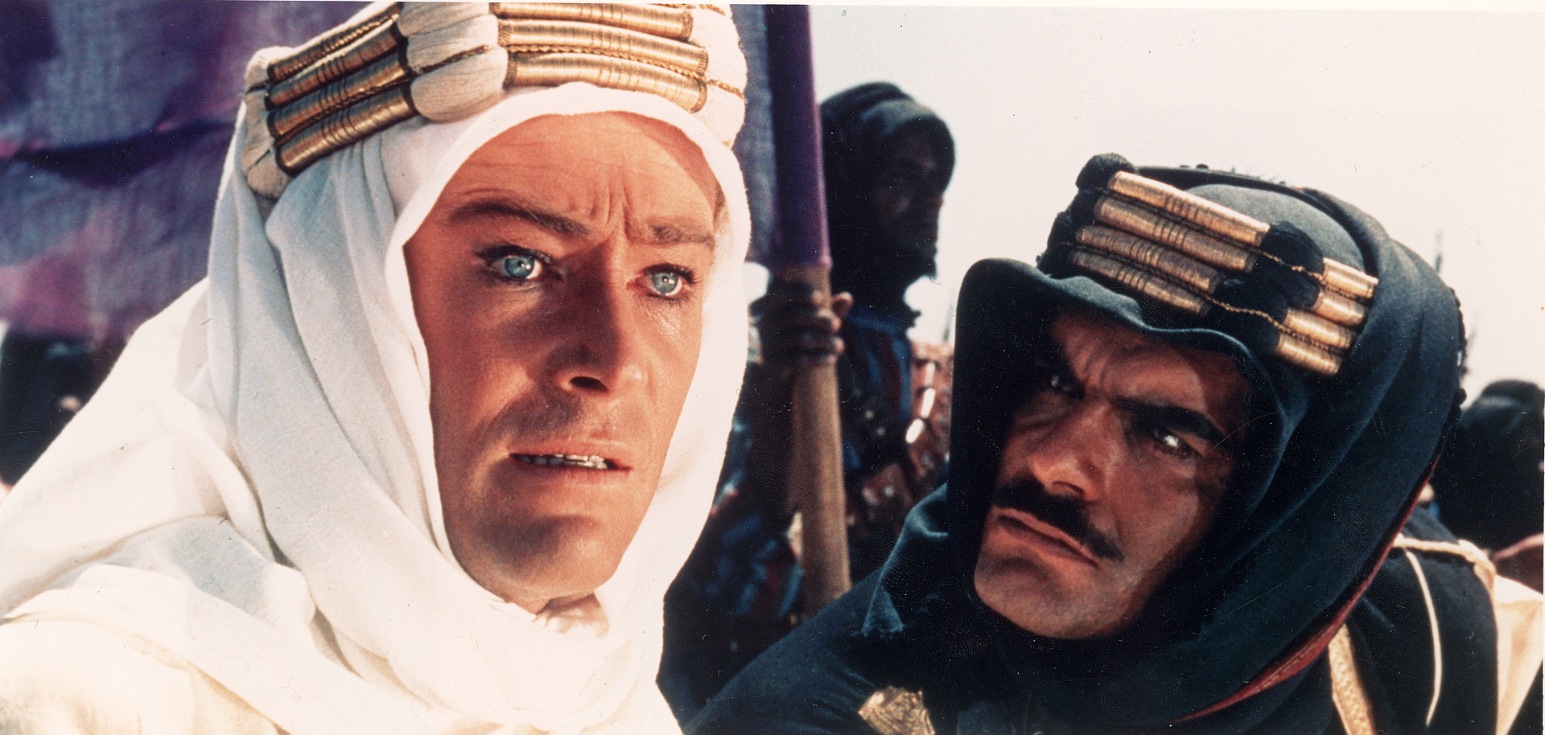
Arábiai Lawrence története Az első világháború alatt az angolok Arábiai Lawrence segítségével fellázították az arabokat a török birodalom ellen Nézzen utána a legendás Arábiai Lawrence történetének!

